Slide 1


Les fleurs
Clara Luciani
Quand tout fout le camp¹
Quand tout est décevant
Quand rien n'est à sa place
Pas même moi
Quand tout me lasse²
Quand tout est dégueulasse³
Quand rien ne vaut la peine
Pas même moi
Je pense aux fleurs
Qui sont parfaites
Qui n'ont pas d'autre rôle que de l'être
Je pense aux fleurs
Et c'est bête
Mais j'envie leur beauté muette⁴
Quand les faits divers
Me donnent des insomnies
Que rien ne me guérit
Pas même toi
Quand je cherche un sens
À ma longue errance⁵
Que rien ne me soulage⁶
Rien ne me séduit
Je pense aux fleurs
Qui sont parfaites
Qui n'ont pas d'autre rôle que de l'être
Je pense aux fleurs
Et c'est bête
Mais j'envie leur beauté muette
Mais j'envie leur beauté muette
Quand mon cœur implose⁷
Quand le noir de mes pensées
M'arrive comme une vague
Prête à m'avaler
Quand je suis coincée
Dans un corps trop étroit
Que je sens l'univers
Se refermer sur moi
Je pense aux fleurs
Qui sont parfaites
Mais qui n'ont pas d'autre rôle que de l'être
Je pense aux fleurs
Et c'est bête
Mais j'envie leur beauté muette
L’artiste
Auteure-compositrice-interprète, Clara Luciani est née dans le sud de la France, en 1992. Elle grandit à Marseille et commence très jeune à chanter dans une chorale. Les autres enfants se moquent de sa voix grave et de sa grande taille. à partir de 2011, Clara Luciani collabore sur des projets à succès : elle chante pour le groupe La Femme en 2011, puis elle enchaîne les premières parties pour des grands noms de la chanson française, comme Calogero ou Benjamin Biolay. C’est en 2017 qu’elle sort son premier album, Monstre d’amour, qui connaît un incroyable succès. Elle sort ensuite deux albums studios, Sainte-Victoire (2018) et Coeur (2021). Dans ses chansons, Clara exprime ses douleurs, ses joies et sa mélancolie.
Pour suivre l’actualité de Clara Luciani, abonnez-vous à son compte Instagram « @jesuisclaraluciani ».
Notes lexicales et culturelles :
1. Quand tout fout le camp : quand plus rien ne va.
2. Lasser : ennuyer.
3. Dégueulasse : qui dégoûte, qui révolte.
4. Muet : qui ne parle pas.
5. Une errance : une promenade sans but.
6. Soulager : calmer.
7. Imploser : exploser de l’intérieur.
Parcours imaginés par Sarah Delbois
CAVILAM - Alliance Française

Slide 2

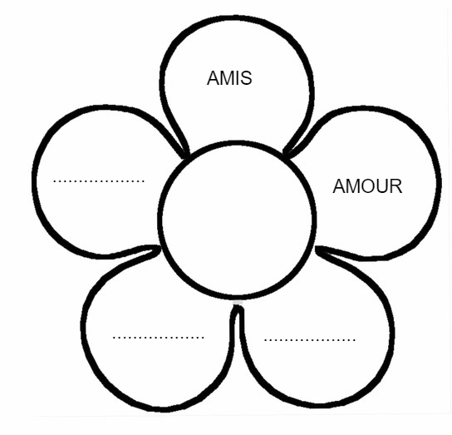
« Les fleurs » Clara Luciani
1 |  | Premier temps Complétez la phrase suivante de façon personnelle. « Quand ça ne va pas, je pense à … et ça va mieux ! » En petits groupes, comparez vos propositions.
2 |  | Deuxième temps Écoutez la chanson et retrouvez les quatre erreurs dans le refrain. « Je sens les fleurs Qui sont parfumées Qui n'ont pas d'autre rôle que de l'être Je pense aux fleurs Et c'est chouette Mais j'envie leur odeur muette »
3 |  | Troisième temps En petits groupes. Tirez au sort un papier (fiche matériel). Le premier ou la première qui complète la phrase gagne un point. Exemple : Comme les fleurs, je veux être belle.
4 |  | Quatrième temps Dans la chanson, les fleurs symbolisent le bien-être. Dessinez une fleur avec 5 pétales et écrivez 5 choses qui vous aident à bien vous sentir au quotidien, comme dans l’exemple suivant.
Parcours imaginés par Sarah Delbois
CAVILAM - Alliance Française

Slide 3

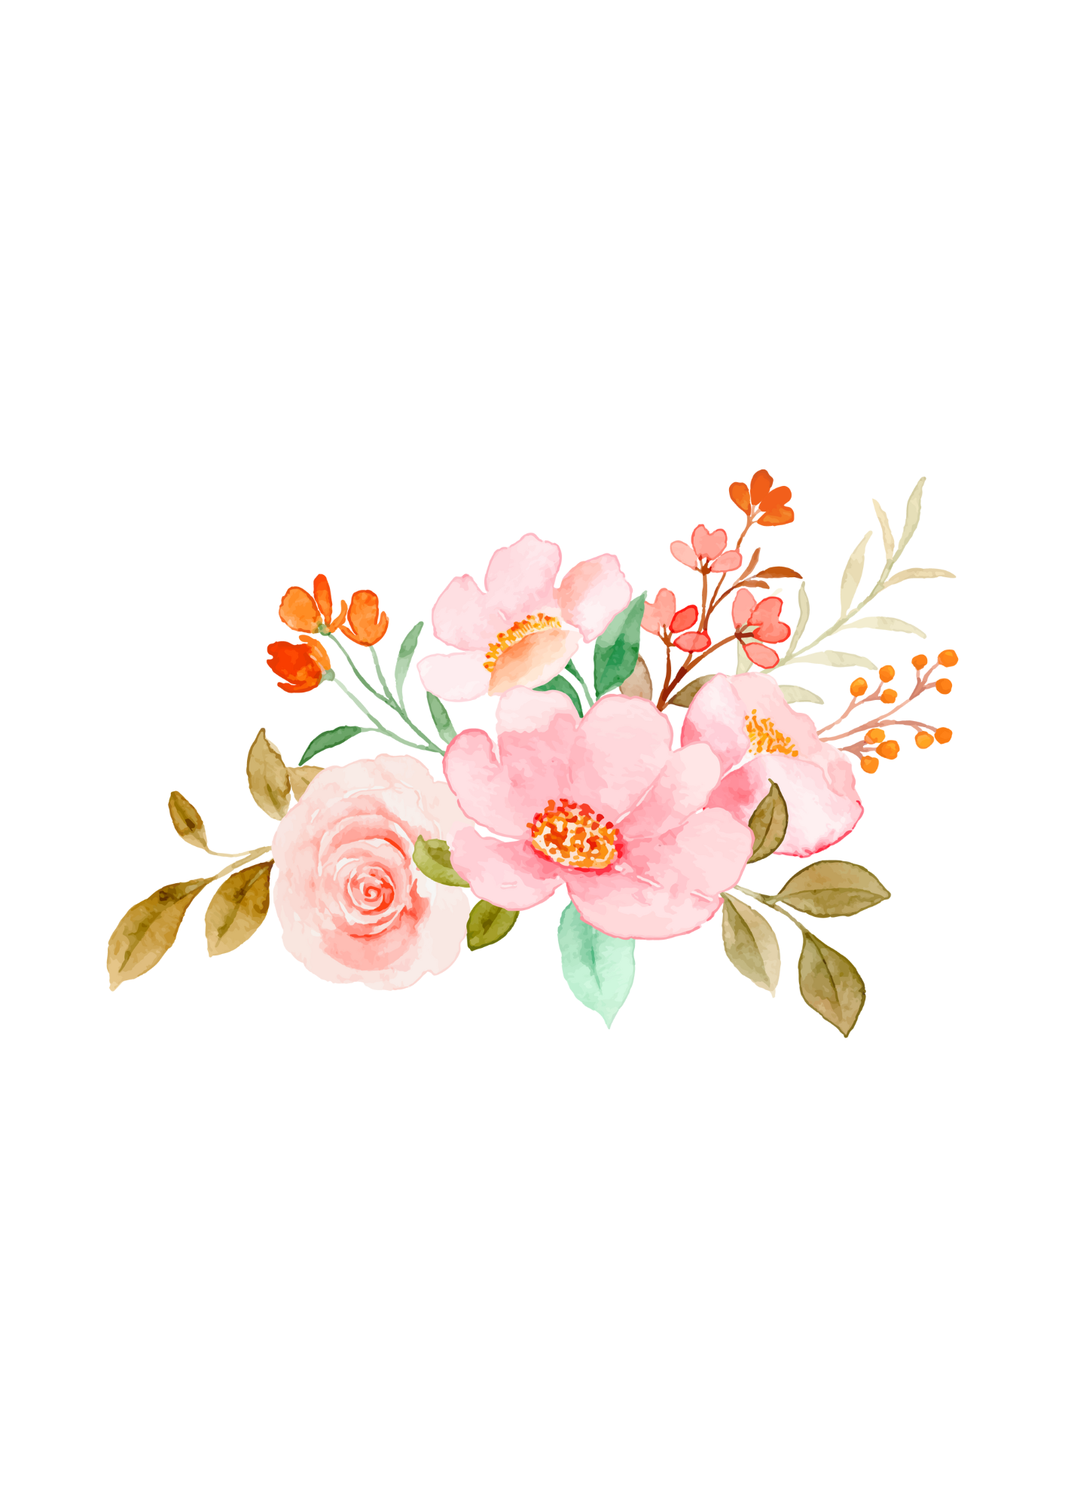
« Les fleurs » Clara Luciani
1 |  | Avant l’écoute
 |  | Mise en bouche
 |  | En petits groupes. Quand offre-t-on des fleurs ? Aimez-vous en recevoir ? Expliquez. Mise en commun.
2 |  | Pendant l’écoute
2 |  | En écoutant la musique
 |  | Dites si les propositions sont vraies ou fausses.
3
3 |  | En écoutant les paroles
 |  | A. Cochez les éléments entendus. Attention, ce sont des reformulations. Les fleurs sont parfaites. Clara Luciani aimerait être muette. Clara Luciani n’a pas d’amis sur qui compter. Penser aux fleurs aide à se sentir mieux. Clara Luciani achète souvent des fleurs. B. Associez les propositions entre elles.
 | Vrai | Faux
1. Le rythme de la chanson est régulier.
2. La mélodie est très triste.
3. Il n’y a pas de refrain dans la chanson.
4. La chanteuse chante lentement.
5. D’une manière générale, la voix de la chanteuse est plutôt grave.
1. Les faits divers… |  | a. … avalent la chanteuse comme une vague.
2. Les fleurs… |  | b. … empêchent la chanteuse de dormir.
3. Les pensées noires… |  | c… peuvent être intérieures : on n’a pas de but, on ne comprend plus le sens des choses.
4. Les longues errances… |  | d. … aident la chanteuse à se sentir mieux au quotidien.
Parcours imaginés par Sarah Delbois
CAVILAM - Alliance Française

Slide 4

« Les fleurs » Clara Luciani
4 |  | Après l’écoute
 |  | Production
 |  | Quand rien ne va, Clara Luciani pense aux fleurs. Et vous ? Que faites-vous pour vous sentir mieux ? Expliquez vos techniques et enregistrez-vous. À quel moment et avec qui faites-vous ces activités ? Comment vous sentez-vous avant et après… ?
 |  | Variante
 |  | Quatrième temps En petits groupes. Vous envoyez un bouquet de fleurs accompagné d’un petit mot. Choisissez l’une des situations suivantes et rédigez votre message. Un couple d’amis se marie. Votre amie a eu un bébé. Votre ami(e) a réussi un examen. Votre ami(e) fête son anniversaire. C’est la Saint Valentin et vous envoyez un bouquet à la personne que vous aimez. Partagez ensuite vos messages avec vos camarades, qui retrouvent la situation.
 |  | Et en plus…
 |  | Si vous deviez réaliser le clip de la chanson, comment serait-il ? Rédigez un petit scénario. Voici le clip de Clara Luciani, tourné dans les mêmes conditions qu’un live. Regardez-le en flashant le QR code.
Écouter de la musique ?
Faire du yoga ?
Sortir ?
Parler avec ses amis ?
Regarder une série ou un film ?
Parcours imaginés par Sarah Delbois
CAVILAM - Alliance Française

Slide 5

AMOUR
« Les fleurs » Clara Luciani
Avant l’écoute
Mise en bouche
En petits groupes. Quand offre-t-on des fleurs ? Aimez-vous en recevoir ? Exemples de réponses possibles : On peur offrir des fleurs pour un mariage, pour un anniversaire, pour la Saint-Valentin, pour un enterrement, etc. J’aime bien en offrir à la fête des mères, parce que ma mère adore les fleurs. Je n’aime pas en recevoir parce que je suis allergique.
Pendant l’écoute
En écoutant la musique
Dites si les propositions sont vraies ou fausses. Réponses : Le rythme de la chanson est régulier. VRAI La mélodie est très triste. FAUX Il n’y a pas de refrain dans la chanson. FAUX La chanteuse chante lentement. VRAI D’une manière générale, la voix de la chanteuse est plutôt grave. VRAI
En écoutant les paroles
Cochez les éléments entendus. Attention, ce sont des reformulations. Réponses : Les fleurs sont parfaites. Penser aux fleurs aide à se sentir mieux. B. Associez les propositions entre elles. Réponses : 1-B : Les faits divers empêchent la chanteuse de dormir. 2-D : Les fleurs aident la chanteuse à se sentir mieux au quotidien. 3-A : Les pensées noires avalent la chanteuse comme une vague. 4-C : Les longues errances peuvent être intérieures : on n’a pas de but, on ne comprend plus le sens des choses.
Après l’écoute
Production
Quand rien ne va, Clara Luciani pense aux fleurs. Et vous ? Que faites-vous pour vous sentir mieux ? Expliquez vos techniques et enregistrez-vous. À quel moment et avec qui faites-vous ces activités ? Comment vous sentez avant et après… ? Exemple de réponse possible : Moi, quand je ne me sens pas bien, je regarde une série. J’adore les séries comiques, ça me détend. Avant de regarder la série, je suis stressé. Mais après, je ne pense plus à mes problèmes. Je pense seulement aux personnages de la série. Généralement, je la regarde seul, mais parfois avec mon frère.
Variante
Quatrième temps En petits groupes. Vous envoyez un bouquet de fleurs accompagné d’un petit mot. Choisissez l’une des situations suivantes et rédigez votre message. Un couple d’amis se marie. Votre amie a eu un bébé. Votre ami(e) a réussi un examen. Votre ami(e) fête son anniversaire. C’est la Saint Valentin et vous envoyez un bouquet à la personne que vous aimez. Partagez ensuite vos messages avec vos camarades, qui retrouvent la situation. Exemple de réponse possible : Félicitations pour ton DELF ! C’est super ! Je te souhaite bonne chance avec tes études en France. Tu vas voir, ce sera une super expérience !
Parcours imaginés par Sarah Delbois
CAVILAM - Alliance Française

Slide 6

AMOUR
« Les fleurs » Clara Luciani
Comme les fleurs, je veux… | Comme les fleurs, je veux…
Comme les arbres, je veux… | Comme les arbres, je veux…
Comme les oiseaux, je veux… | Comme les oiseaux, je veux…
Comme les nuages, je veux… | Comme les nuages, je veux…
Comme les chats, je veux… | Comme les chats, je veux…
Parcours imaginés par Sarah Delbois
CAVILAM - Alliance Française

